Slide 1
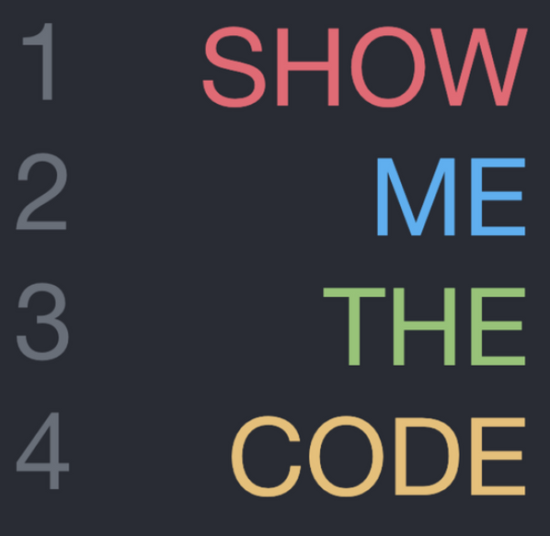
RECURSOS
TIPOS DE DADOS: INT, FLOAT, DOUBLE, VAR, STRING, CHAR, LISTAS;
CAST
ESTRUTURAS DE DECISÃO
ESTRUTURAS DE REPETIÇÃO

Slide 2
Programação orientado a objetos (POO)
Herança, Composição e Agregação
* Extensabilidade
VANTAGENS DESSE PARADIGMA
Reusabilidade
* Classes e objetos
Abstração
* Simplicidade
Manutenção

Slide 3
Classe e objeto
CLASSE
PESSOA
THIAGO
1234567
03/04/2000
NOME
CPF
DATA_NASCIMENTO
ATRIBUTOS
CORRER()
FALAR()
PULAR()
METODOS
MARCOS
3989329
22/12/2010

Slide 4
CLASSE
OBJETO
ATRIBUTOS
METÓDOS

Slide 5
CONSTRUTOR
Serve para inicializar o objeto;
ENCAPSULAMENTO
MODIFICADORES DE ACESSO
Serve para ocultar membros da classe utiliza modificadores de acesso;
GET -> Recuperar o valor;
SET -> atribuição de valor;
Serve para ocultar membros da classe utiliza modificadores de acesso;
Public;
Private;

Slide 6
ASSINATURA DO MÉTODO
SOBRECARGA
É o método em si;
Metodos com o mesmo nome, mas assinatura diferente;
METODOS ESTATICOS
HERANÇA
Classes que não precisam da instância do objeto;
Ex: Console.WriteLine();
Herdar coisas de uma classe pai;

Slide 7
Classe Abstrata
INTERFACE
Classes que não podem ser instanciadas, serve geralmente como classe base
Contém apenas assinaturas de metódos, não possuindo implementações
Quem herda interface é obrigado a implementar;

Slide 8
PRóXIMOS PASSOS…
Desenvolver uma API utilizando o padrão REST
Utilizando .Net Core, Entity Framework Core (ORM), SQL Server (BD), talvez o deploy da API;
Consiste em uma API de cadastro de funcionários e cada funcionário possui um departamento;

Slide 9
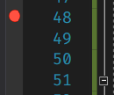
Dicas…
PARA DEBUGAR PRECISAMOS PRIMEIRAMENTE COLOCAR O BREAKPOINT
APÓS ISSO BASTA APERTAR F10 PARA DEBUGGAR LINHA A LINHA E F11 P/ ENTRAR NO METODO QUE ESTÁ SENDO CHAMADO

